Slide 1
Среда разработки

Slide 2

Что такое состояние потока?

Slide 3
Особенности состояния потока
В состоянии потока разработчика максимальная производительность труда
Нужно время что бы в него зайти (примерно 15 мин)
Легко сбить

Slide 4
УДЕЛЯЕМ ВНИМАНИЕ ТАКИМ ВЕЩАМ
Тихий кабинет
Здоровье
Среда разработки

Slide 5
Инструменты Среды РАЗРАБОТКИ
Настройка окружения
Навигация
Рефакторинг
Анализ

Slide 6
Инструменты Среды РАЗРАБОТКИ
Настройка окружения
Навигация
Рефакторинг
Анализ

Slide 7
Настройка окружения
Темная тема (я использую Rider Dark)
Горячие клавиши
Resharper

Slide 8
Инструменты Среды РАЗРАБОТКИ
Настройка окружения
Навигация
Рефакторинг
Анализ

Slide 9
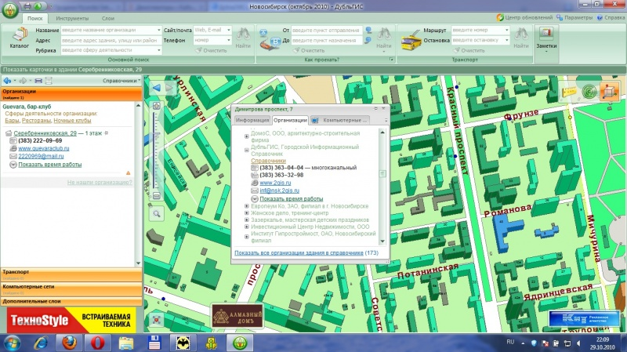
навигация
Пример инструмента с хорошей навигацией

Slide 10
НАВИГАЦИЯ
 | VS | Resharper
Переход по клику мышки | + | +
Обратный переход | Edit.FindAllReferences (без перехода) | Resharper.FindUsages (с переходом)
Поиск | Edit.GotoAll (+файлы, js) | +
Стрелки | + | +

Slide 11
Инструменты Среды РАЗРАБОТКИ
Настройка окружения
Навигация
Рефакторинг
Анализ

Slide 12
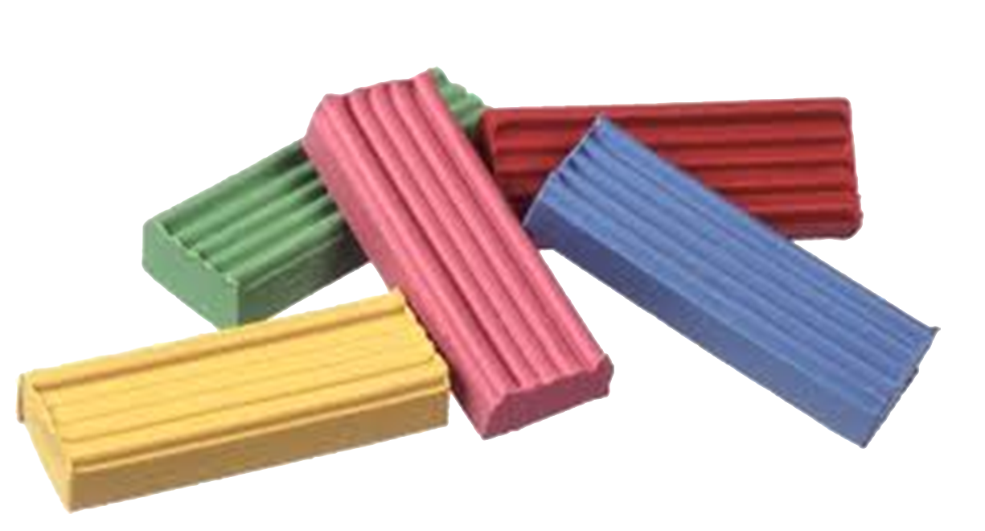
РЕФАКТОРИНГ
Хорошая среда разработки делает код “пластилиновым”

Slide 13
РЕФАКТОРИНГ
 | VS | Resharper
Вынос метода | Edit.Refactor.ExtractMethod | +
Вынос интерфейса | Edit.Refactor.ExtractInterface | +
Переименование | Edit.Refactor.Rename | Resharper.Refactor.Rename (подхватывает поля)
Подсказки | + | + (работает с прочерками в полях, ВЗ)
Вертикальное выделение | + | +

Slide 14
Инструменты Среды РАЗРАБОТКИ
Настройка окружения
Навигация
Рефакторинг
Анализ

Slide 15
Инструменты анализа
 | VS | Resharper
Подсветка слов | - | + (в том числе русский)
Отладка (+клиент) | + | +
Подключение неймспейсов | мышкой | автоматом
Подключение nuget | + | +
Зависимости между проектами | - | Resharper.Architecture.ProjectDependencyDiagram
Диазассемблирование | + | Reshareper.Windows.AssemblyExplorer
https://habr.com/ru/sandbox/130042/

Slide 16

ДЛЯ ЧЕГО ЭТО НУЖНО
Хорошая среда разработки – это когда программист может вечером сесть в кресло, включить приятную музыку, налить бокал вина, и прочитать программу как будто бы он читал интересную книжку

Slide 17
Спасибо!

